Slide 1
Oleh :
Arif Setyo Bowo
Shofia Setia Janji
Putri Ayuni Kusumawardani
SINGLETON
Design Pattern
Arif – Shofia - Putri
Singleton - Design Pattern

Slide 2
APA ITU Singleton ?
design pattern yang digunakan untuk membatasi instanisasi dari suatu kelas menjadi satu object
Arif – Shofia - Putri
Singleton - Design Pattern

Slide 3
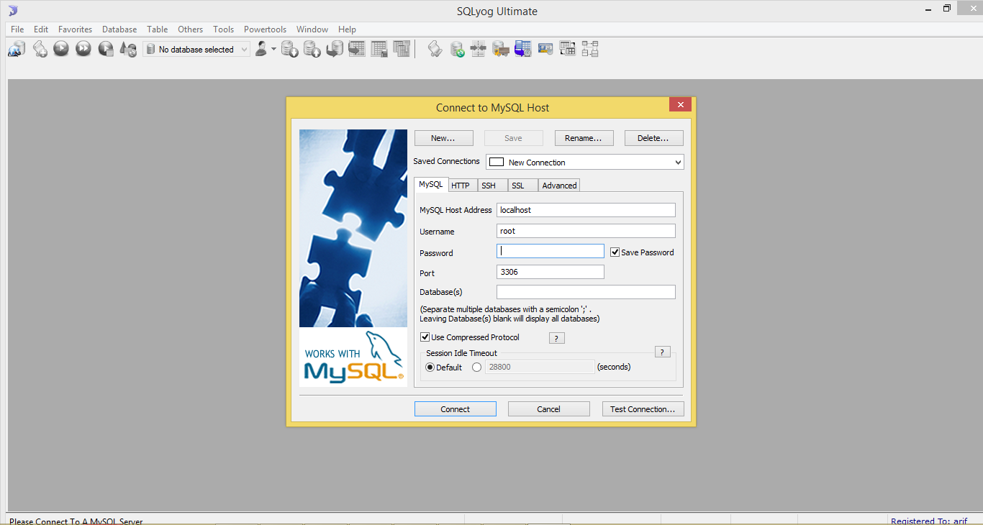
Dalam beberapa kasus hanya dibutuhkan 1 object saja
Misalnya?
Pada koneksi ke database hanya dibutuhkan 1 lisensi saja
Arif – Shofia - Putri
Singleton - Design Pattern

Slide 4

Pada dasarnya konsepnya sama dengan variabel global
Lihat code berikut
Variabel ini dapat dipanggil oleh semua fungsi
Arif – Shofia - Putri
Singleton - Design Pattern

Slide 5
Bedanya??
Pada Singleton, object hanya dibuat saat dibutuhkan, sedangkan Global Variable dibuat saat awal program dijalankan.
Arif – Shofia - Putri
Singleton - Design Pattern

Slide 6

Bagaimana cara kita membuat object dari class Whatever ?
Whatever object1 = new Whatever();
Bisakah membuat lebih dari 1 object ?
Whatever object1 = new Whatever();
Whatever object2 = new Whatever();
…
Whatever object100 = new Whatever();
Arif – Shofia - Putri
Singleton - Design Pattern

Slide 7
Object membutuhkan memory
Semakin banyak object, MAKA?
Arif – Shofia - Putri
Singleton - Design Pattern

Slide 8

Tahukah anda, kita dapat melakukan ini
Arif – Shofia - Putri
Singleton - Design Pattern

Slide 9

Masih ingat konsep static method ?
Method hitung() dapat dipanggil tanpa perlu melakukan instansiasi class Whatever
Whatever.hitung();
Arif – Shofia - Putri
Singleton - Design Pattern

Slide 10
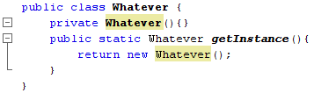
Bagaimana jika seperti ini ?
Memanggil static method getInstance() merupakan cara alternatif untuk instance
Arif – Shofia - Putri
Singleton - Design Pattern

Slide 11
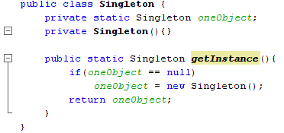
Ini dia !!!
Konsep ini berpotensi “gagal” jika program kita bertipe Multithreading
Arif – Shofia - Putri
Singleton - Design Pattern

Slide 12
Beberapa pilihan saat menghadapi Multithreading
• Tetap gunakan synchronized
– Jika proses pembuatan object tidak membutuhkan sumber daya yang besar (waktu dan memory)
• Buat instance sedini mungkin
– Dijamin “aman” untuk multithread
Arif – Shofia - Putri
Singleton - Design Pattern

Slide 13
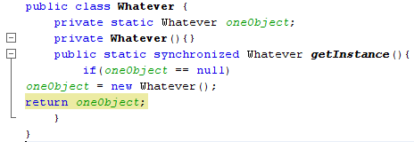
Synchronized
Cara ini memiliki kelemahan karena synchronized membuat aplikasi anda menjadi lebih lambat !!
Arif – Shofia - Putri
Singleton - Design Pattern

Slide 14
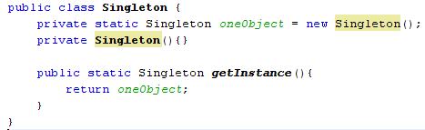
Buat instance sedini mungkin
Arif – Shofia - Putri
Singleton - Design Pattern

Slide 15
Class Diagram Singleton
Singleton
- Singleton : Singleton
- Singleton()
+ getInstance() : SIngleton
Arif – Shofia - Putri
Singleton - Design Pattern

Slide 16
Terima Kasih
Arif – Shofia - Putri
Singleton - Design Pattern

